Slide 1
JUnit 5 и Mockito
Unit тестирование в Spring Boot

Slide 2
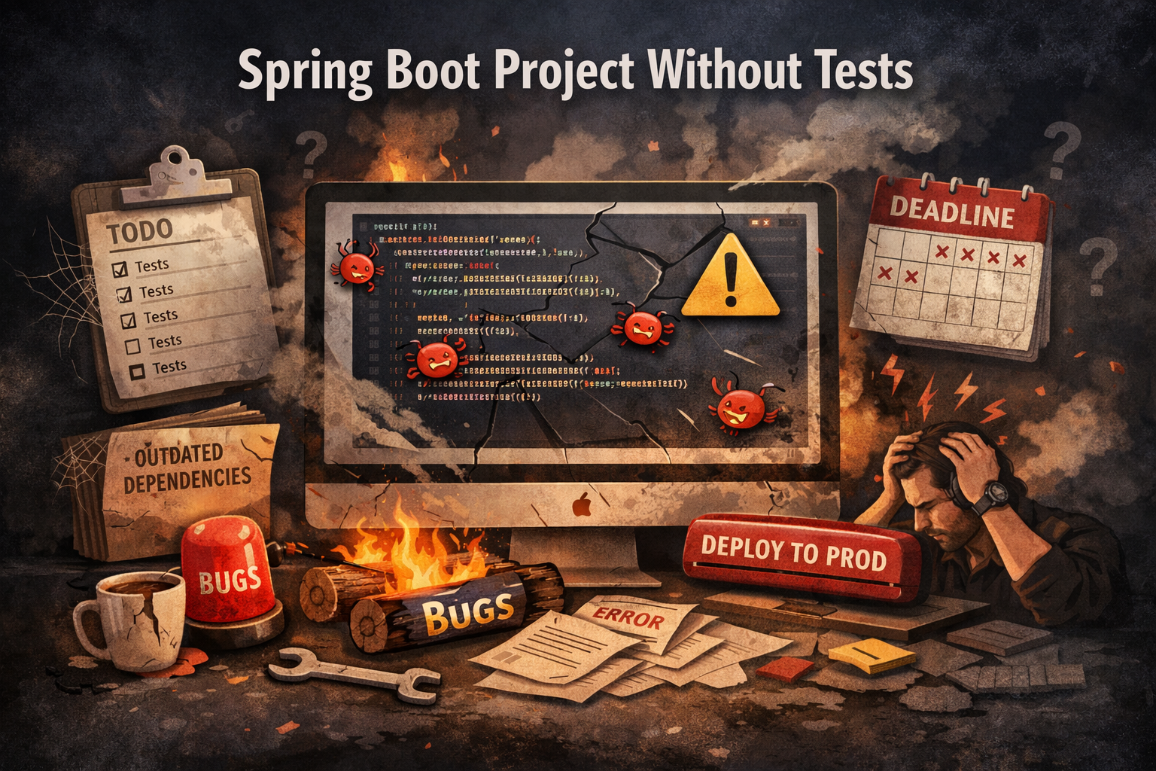
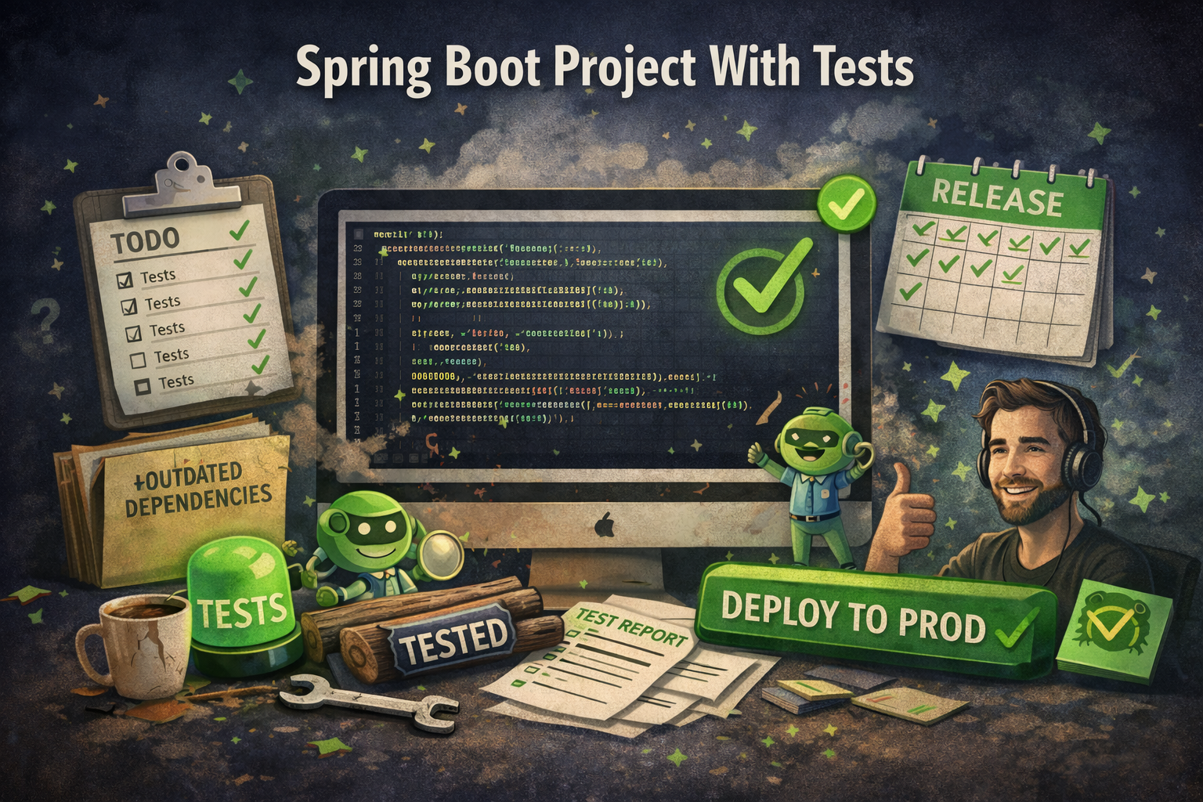
Зачем нужны тесты?
Без тестов:
Рефакторинг опасен
Ошибки попадают в production
Сложно поддерживать проект
Низкое доверие к коду
С тестами:
Быстрое обнаружение ошибок
Контроль качества
Безопасные изменения

Slide 3
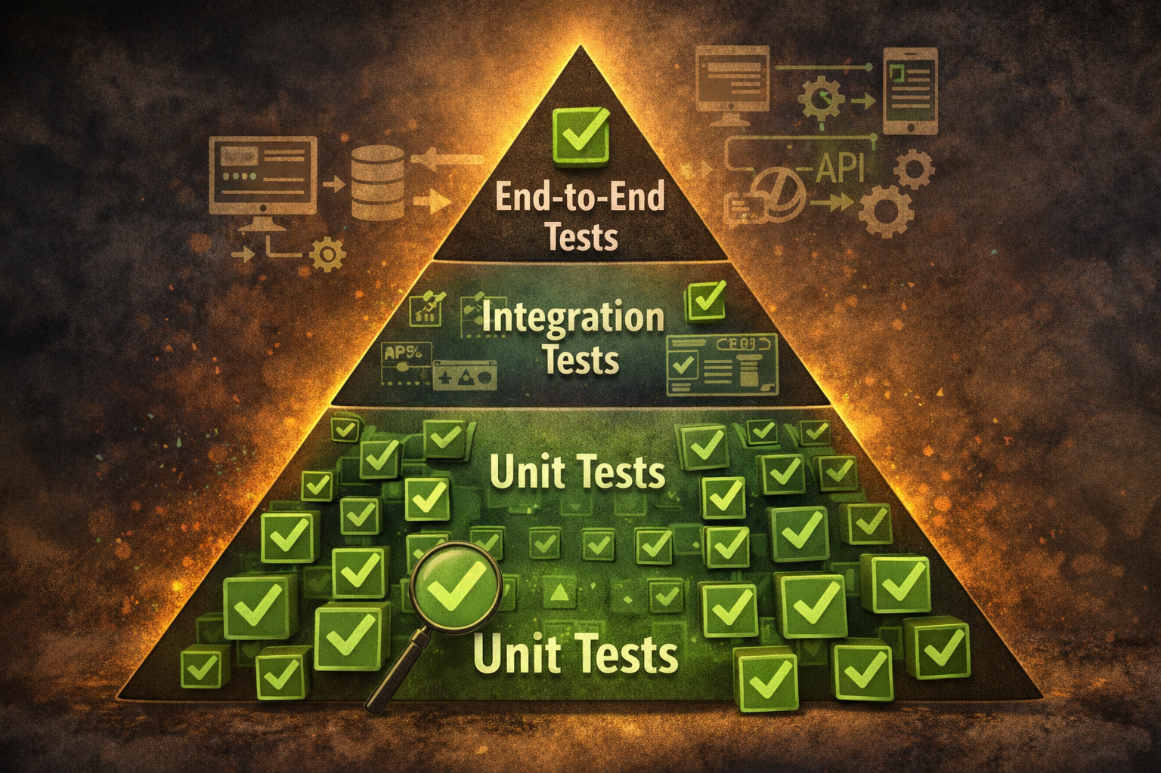
Виды тестирования
Unit тесты
Integration тесты
End-to-End тесты
Основной акцент на unit тестах.

Slide 4
Что такое unit тест
Unit тест:
Проверяет один класс
Изолирован от зависимостей
Быстро выполняется
Не использует базу данных
Не поднимает Spring Context

Slide 5
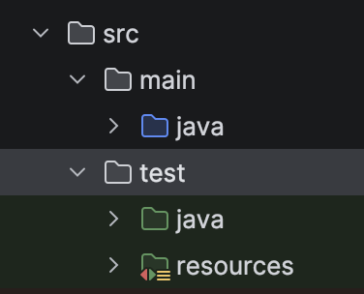
Что такое JUnit
JUnit - это фреймворк для написания и запуска тестов в Java.
Современная версия - JUnit 5.
<dependency>
<groupId>org.springframework.boot</groupId>
<artifactId>spring-boot-starter-test</artifactId>
<scope>test</scope>
</dependency>

Slide 6
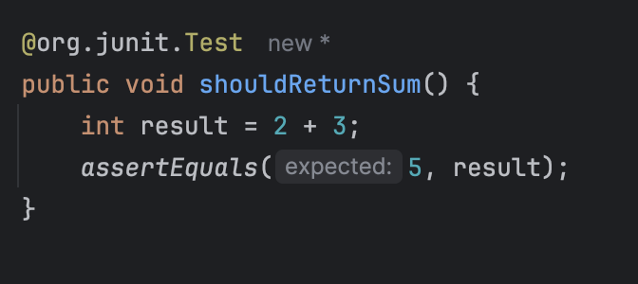
Основные assert методы
assertEquals
assertTrue
assertFalse
assertNull
assertThrows

Slide 7

assertThrows пример

Slide 8
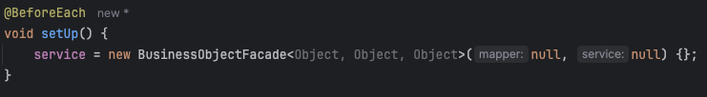
BeforeEach

Slide 9
Структура теста AAA
Arrange - подготовка данных
Act - выполнение действия
Assert - проверка результата

Slide 10
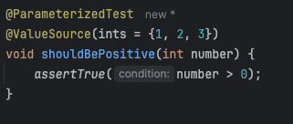
Parameterized тест

Slide 11

Проблема зависимостей
Сервис зависит от репозитория.
Для unit теста нельзя использовать реальную базу данных.
Нужно изолировать сервис.

Slide 12
Mockito
Mockito - библиотека для создания mock объектов.
Mock:
Подменяет зависимость
Управляет поведением
Проверяет вызовы методов

Slide 13
Аннотации Mockito
@Mock
@InjectMocks
@ExtendWith(MockitoExtension.class)

Slide 14
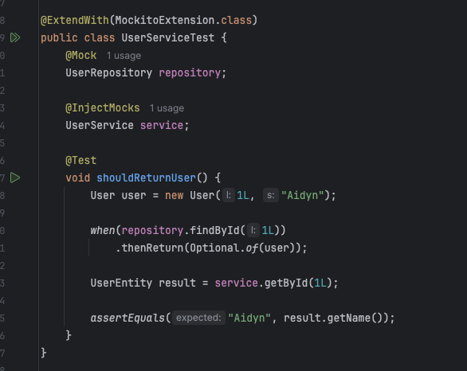
Пример теста с Mockito

Slide 15
when thenReturn
when thenReturn используется для задания поведения mock объекта. По умолчанию mock ничего не делает и возвращает null, 0 или false. Поэтому в тесте нужно явно указать, что он должен вернуть.

Slide 16
verify
verify используется для проверки того, что метод mock объекта был вызван.
Пример:
verify(repository).findById(1L);
Это означает, что метод findById с аргументом 1L должен быть вызван один раз.
verify особенно важен, если метод ничего не возвращает, например void методы. Также он используется для проверки побочных эффектов.

Slide 17
verify times
verify позволяет проверить не только сам факт вызова, но и количество вызовов.
Пример:
verify(repository, times(1)).findById(1L);
Также возможны другие варианты:
verify(repository, times(2)).save(any());
verify(repository, never()).delete(any());
Это важно, если нужно убедиться, что метод вызван строго определенное количество раз или не вызван вообще.

Slide 18
thenThrow
thenThrow позволяет настроить mock так, чтобы он выбрасывал исключение.
Пример:
when(repository.findById(1L))
.thenThrow(new RuntimeException());
Это нужно для проверки обработки ошибок в сервисе. Например, можно протестировать, что сервис корректно реагирует на ошибку репозитория.
Пример теста:
assertThrows(RuntimeException.class,
() -> service.getById(1L));

Slide 19
ArgumentMatchers
ArgumentMatchers используются, когда точное значение аргумента не важно.
Пример:
when(repository.findById(anyLong()))
.thenReturn(Optional.of(user));
anyLong означает, что метод сработает для любого значения типа long.
Другие варианты:
any()
anyString()
anyInt()
eq(value)
Это удобно, если аргумент формируется внутри сервиса и заранее неизвестен.
Важно помнить, что нельзя смешивать обычные значения и matchers в одном вызове.

Slide 20
ArgumentCaptor
ArgumentCaptor используется для перехвата аргумента, который был передан в mock.
Пример:
verify(repository).save(captor.capture());
Order savedOrder = captor.getValue();
Это позволяет проверить, какой именно объект был передан в метод save.
Это полезно, если сервис создает новый объект или изменяет его перед сохранением. Мы можем проверить, что поля объекта были установлены корректно.

Slide 21
Что тестировать
Сервисы
Бизнес логику
Исключения
Валидацию

Slide 22
Что не тестировать
Геттеры
Сеттеры
Конфигурацию

Slide 23
Unit vs SpringBootTest
Unit тест:
Без Spring Context
Быстро
SpringBootTest:
Поднимает контекст
Медленно
Это integration тест

Slide 24
Best practices
Один тест - одна логическая проверка
Понятные названия методов
Constructor injection
Проверять поведение

Slide 25
Лабораторная работа
На основе вашего Spring Boot проекта:
Написать минимум 5 unit тестов
Использовать Mock и InjectMocks
Проверить успешный сценарий
Проверить ошибочный сценарий
Использовать verify
Запрещено:
SpringBootTest
Реальная база данных
Все тесты должны быть зелеными.

